Slide 1
Информация о проделанной работе
в 3 квартале 2018 года

Slide 2
Слёт «Карельский Берег – 2018»
100
участников
из России и
Казахстана
Организатор Проекта: Ассоциация «Гардарика» Со-организаторы Проекта: ЮРАКС, Лига Кураторы Проекта: Мариничев Ю.Б., Гамеров Ю.С. Директор Проекта: Тимохина Н.Н. Место проведения Слёта: Республика Карелия, пос. Вяртсиля, турбаза «Гардарика» Даты проведения: 17 – 21.07.2017 Оператор Слета: «Клевер Фонд»
Деловая программа: обучающие секции, тренинги,
практики, дискуссии, круглый стол – 12 секций.
Культурная программа: тематические вечера, конкурсы,
и фестивали. Экскурсии в Крепость «Корела» и
Горный парк «Рускеала».
Спортивная программа: оздоровительные мероприятия,
соревнования
Детский клуб: занятия и игры, детский пресс-центр.

Slide 3
Внеочередное Общее собрание членов Гардарики
19 июля на территории отель-клуба «Гардарика» состоялось внеочередное Общее собрание членов нашей ассоциации, на котором были подведены итоги 1-го полугодия 2018 года, разработаны планы и стратегии на будущее.

Slide 4
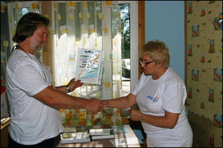
Новый член Гардарики КПК «Нижегородский КС «Народные инвестиции»
Первым вопросом повестки дня Внеочередного общего собрания 19 июля 2018 года было принятие в члены ассоциации КПК из города Нижний Новгород «Народные инвестиции». Ранее данный кооператив, согласно Уставу ассоциации проходил, так называемый, "кандидатский стаж", а теперь решением собрания получил статус полноценного члена Гардарики.

Slide 5
Второй международный форум кредитных товариществ Казахстана «Взгляд в будущее»
Организатором форума выступила Ассоциация кредитных товариществ, при поддержке Аграрной кредитной корпорации. В работе форума принимали участие наши представители - Председатель Совета Гардарики, Шубина Галина Васильевна (КПК "Металлист") и член Совета, Мариничев Юрий Борисович (КПК "Касса взаимного кредита").

Slide 6
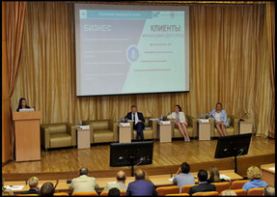
Проект "Основные направления развития финансового рынка Российской Федерации на период 2019-2021 годов".
14 августа в Северо-Западном главном управлении Банка России представили проект "Основные направления развития финансового рынка Российской Федерации на период 2019-2021 годов".
От ассоциации Гардарика на этой встрече присутствовали: Екатерина Витальевна Корсунская - заместитель исполнительного директора ассоциации "Гардарика", Вадим Владимирович Ходос - Председатель ревизионной комиссии КПК «КВК», Илья Леонидович Горохов - директор КПК второго уровня "Межрегиональная резервная касса", член Правления КПК "КВК".

Slide 7
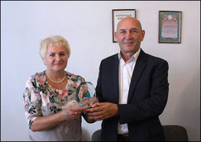
Организована встреча делегации из Румынии
28 августа в Петербурге, на базе одного из наших кооперативов, КПК "Металлист" мы принимали делегацию Центральной Федерации кредитных союзов Румынии (Central Federation of Romanian Credit Unions (FEDCAR)). Данная встреча явилась результатом сотрудничества румынской кооперации с Лигой Кредитных Союзов и Ассоциации Кредитных Союзов Гардарика.

Slide 8
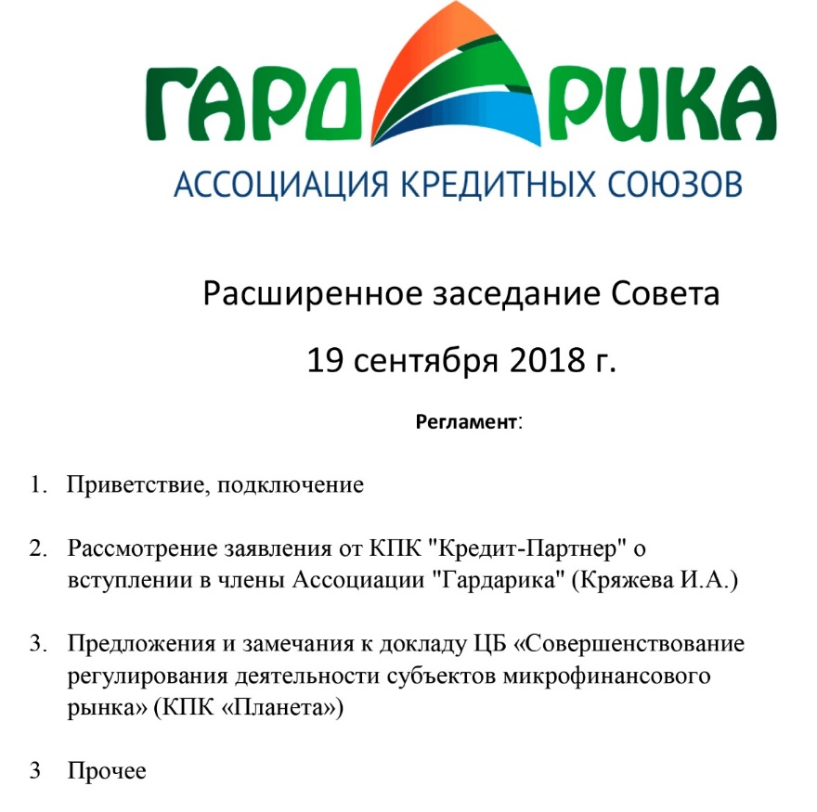
Расширенное заседание Совета ассоциации

Slide 9
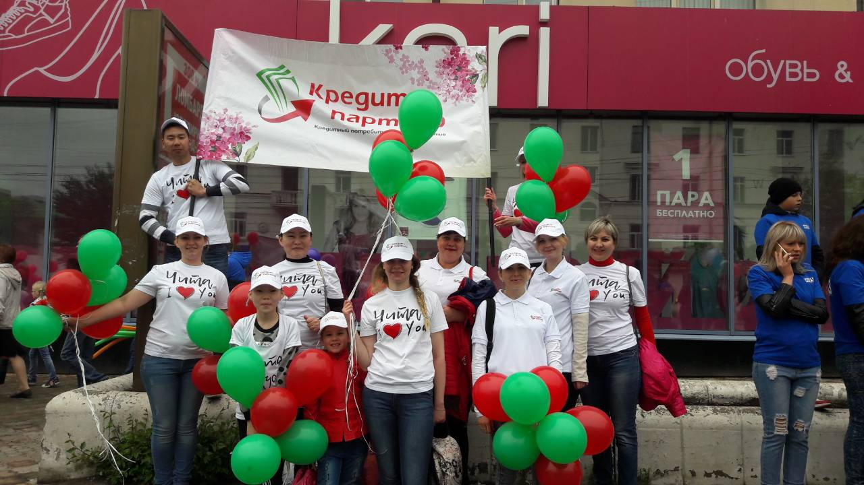
КПК «Кредит-Партнер»
19 сентября состоялось заседание Совета Ассоциации, и у Гардарики появился новый кандидат в члены Ассоциации - кредитный потребительский кооператив «Кредит-Партнер» из столицы Забайкальского края, г. Чита.

Slide 10
Итоговое заседание оргкомитета Х Международного Слёта кредитных союзов России "Карельский Берег - 2018"
21 сентября формально завершили проект этого года - провели заседание оргкомитета, посвященное закрытию Х юбилейного Слёта «Карельский Берег – 2018».
Первым вопросом повестки дня был отчёт директора Натальи Тимохиной.
Второй вопрос был посвящен кадровым назначениям. Решением оргкомитета новым директором Международного Слёта кредитных союзов России "Карельский Берег" назначен Илья Горохов, а Наталья Тимохина продолжит сотрудничество в качестве куратора.

Slide 11
VII форум кредитных союзов Юга России: «Южная инициатива: «Осень» в кредитной кооперации. Ответы на вызовы».
С 12 по 14 сентября в г. Анапа прошёл VII форум кредитных союзов Юга России: «Южная инициатива: «Осень» в кредитной кооперации. Ответы на вызовы».
Ассоциацию «Гардарика» представляли член Совета ассоциации, Мариничев Юрий Борисович и Горохов Илья Леонидович, директор КПК второго уровня "Межрегиональная Резервная Касса"

Slide 12
Работа по организации стажировки в Ирландской Лиге КС
Ведётся работа по формированию группы и организации поездки на стажировку в Ирландской Лиге КС с 10 по 17 ноября 2018 года.

Slide 13
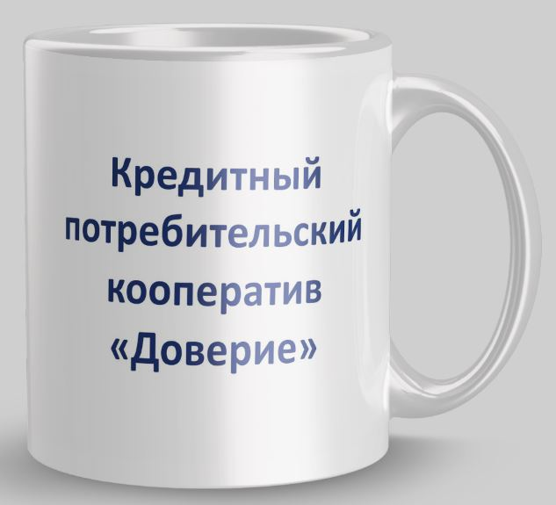
Продукция с логотипом
Заказана продукция с логотипом для членов ассоциации «Гардарика»
140 кружек
Для 3 членов Гардарики,
Слёта «Карельский Берег»
и ассоциации.

Slide 14
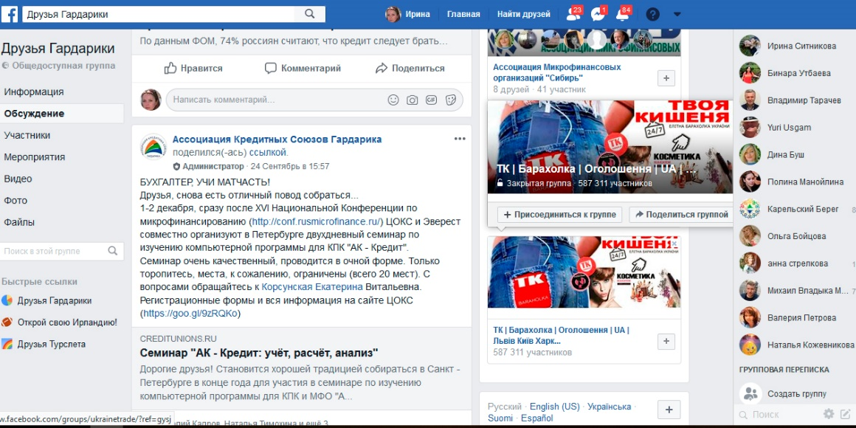
Информационная поддержка и наполняемость сайта Гардарики и страниц на facebook

Slide 15
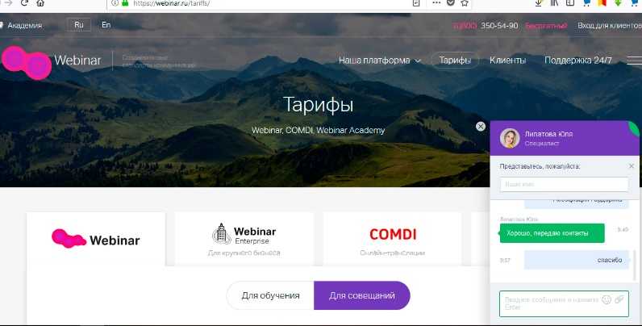
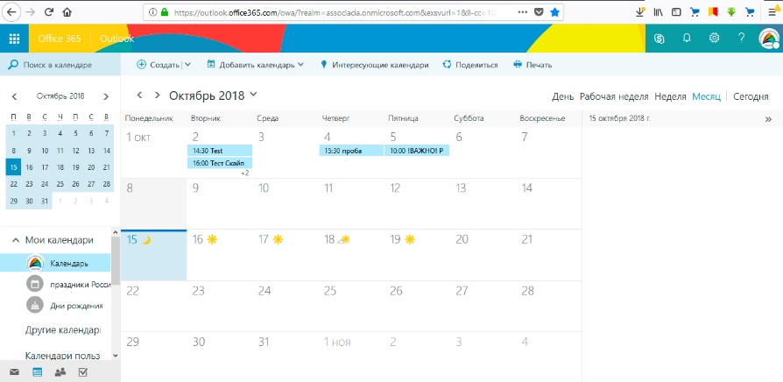
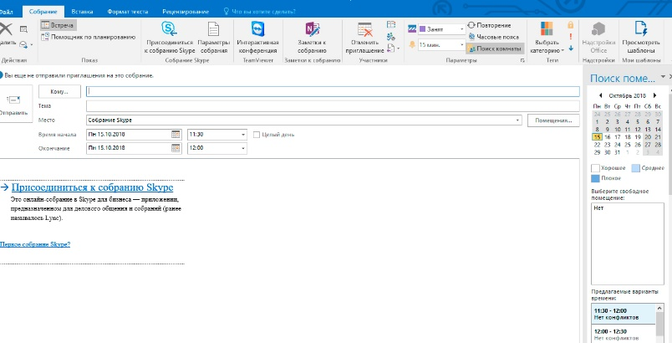
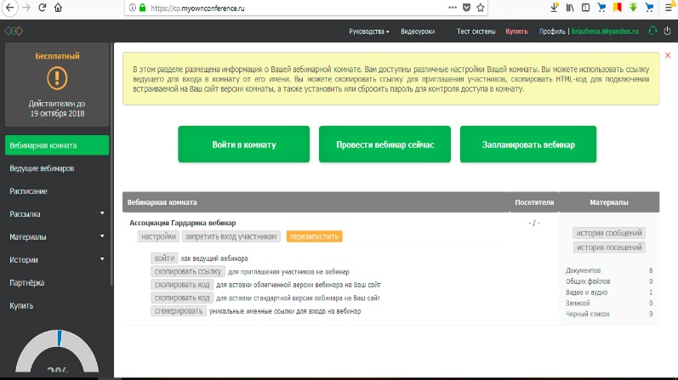
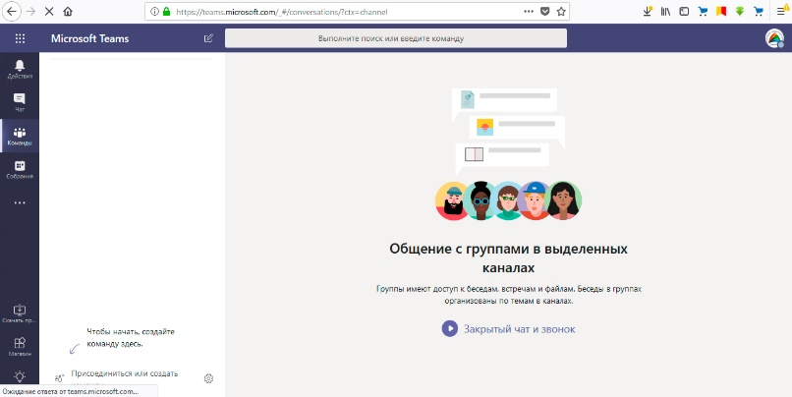
Изучение и опробирование интернет площадок для проведения совещаний
Площадка myownconference
Площадка webinar
Приобретение, установка, изучение Microsoft Office 365 для работы с:
Skype для бизнеса
и Microsoft Teams

Slide 16
Подготовка выпуска В КУРСЕ ГАРДАРИКИ

